Slide 1
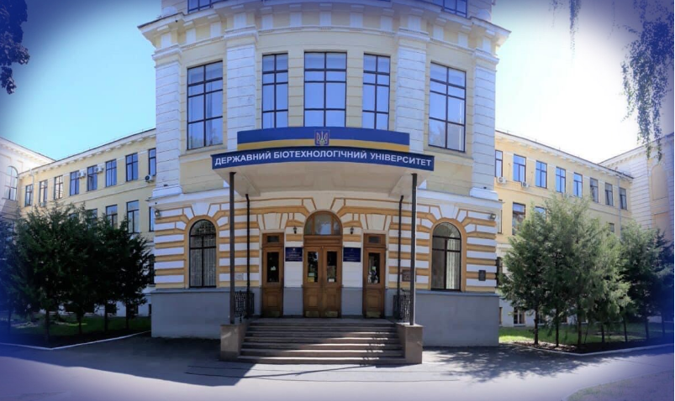
Онлайн-турнір для учнівської та студентської молоді «Рушійні сили соціально-економічного зростання України в сучасних умовах» Нагородження переможців

Slide 2
Факультет лісового господарства, деревооброблювальних технологій та землевпорядкування
Секція 1. Геоінформаційні системи (ГІС) в упр авлінніземельними ресурсами
Секція 2. Основні напрями розвитку геодезії та планування територій
Секція 3. Ландшафтний та флористичний дизайн - основа естетичної релаксації.
Секція 4. Ресурсоощадне природокористування та відтворення лісового фонду як соціального, економічного, екологічного багатства держави
Секція 5. Ресурсоощадні технології виготовлення дерев'яних будівельних конструкцій та будівель
Факультет економічних відносин та фінансів
Секція 6. Фінансово-економічний механізм забезпечення розвитку України в сучасних умовах
Секція 7. Управління фінансами, трейдинг та ринок криптовалют
Секція 8. Управління розвитком бізнесу
Секція 9. Сучасні агроінновації: можливості та загрози продовольчій безпеці
Секція 10. Сучасний бухгалтер: професіоналізація та роль у розбудові сталої національної економіки
Секція 11. Управління ланцюгами постачань сільськогосподарських підприємств на основі смарт-технологій

Slide 3
Факультет менеджменту, адміністрування та права
Секція 12. Вплив суспільства на розвиток особистості
Секція 13. Особливості кримінальної відповідальності та покарання неповнолітніх
Секція 14. Мої 10 кроків на посту Президента України
Секція 15. Мій особливий край
Секція 16. Давайте жити дружно» (кейс з побудови плідних комунікацій з "важкими" клієнтами)
Секція 17. Захист прав людини в умовах воєнного стану
Факультет агрономії та захисту рослин
Секція 18. Бджоли та інші комахи-запилювачі. Їх значення для довкілля і людини
Секція 19. Центри походження культурних рослин та їх значення для селекції сільськогосподарських культур
Секція 20. Рослини-бур’яни, їх роль у природі та шкода виробництву
Секція 21. Екологічні проблеми Вашого регіону та шляхи їх вирішення
Секція 22. Основні овочеві культури України, їхнє значення в харчуванні людини
Секція 23. Географія ґрунтів України
Секція 24. Роль елементів мінерального живлення для росту та розвитку рослин
Секція 25. Стратегічні польові культури України та їх господарське значення
Секція 26. Що робить живу природу живою?

Slide 4
Факультет ветеринарної медицини
Секція 27. Захист здоров'я тварин в умовах сьогодення
Секція 28. Біобезпека, біоетика та забезпечення здоров'я тварин в умовах сьогодення
Факультет технології тваринництва
Секція 29. Іппотерапія та кінний спорт
Секція 30. Виведення різних порід собак та їх характерні особливості
Секція 31. Сучасні технології отримання якісної тваринницької сировини
Секція 32. Сучасні технології рибництва
Секція 33. Біотехнологія та молекулярна біологія
Факультет переробних та харчових виробництв
Секція 34. Харчування XXI століття: тренди та тенденції
Секція 35. Сучасні продукти харчування, як основа національної безпеки

Slide 5
Факультет управління торговельно-підприємницькою та митною діяльністю
Секція 36. Туристична Україна
Секція 37. Успішні бренди – сильна Україна
Секція 38. Розвиток індустрії гостинності – відродження країни
Секція 39. Сучасне підприємництво як рушійна сила розвитку країни
Факультет енергетики, робототехніки та комп'ютерних технологій
Секція 40. Основні правила кібербезпеки при роботі в Інтернеті
Секція 41. Перспективи розвитку енергетики в Україні
Секція 42. Робот моєї мрії
Секція 43. Програміст робототехніки-професія майбутнього
Секція 44. Вплив електромагнітних полів на біологічні об'єкти
Секція 45. Енергозберігаючі установки для створення мікроклімату в приміщенні
Факультет мехатроніки та інжинірингу
Секція 46. Будівництво та цивільна інженерія
Секція 47. Інженерія у сільському господарстві, переробній і харчовій промисловості
Секція 48. Землеробська інженерія
Секція 49. Нові автомобілі і трактори
Секція 50. Сервісна інженерія та оптимізація виробництва в машинобудуванні
Секція 51. Сучасні архітектура та містобудування

Slide 6
В ОНЛАЙН-ТУРНІРІ ВЗЯЛИ УЧАСТЬ 1342 УЧАСНИКИ З 23 ОБЛАСТЕЙ УКРАЇНИ!
Серед них учні шкіл, ліцеїв 10-11 класів, студенти коледжів, технікумів та училищ України.
У ЧА С Н И К И Т У Р Н І Р У
більше ніж 180 шкіл та ліцеїв
54 училища
133 коледжі

Slide 7
Переможців турніру нагороджено дипломами І-ІІІ ступенів

Slide 8
УчасникИ турніру отримали

Slide 9
Директори навчальних закладів та вчителі отримали подяки та грамоти

